Slide 1
과목_학년학기_단원 | suhi_h_0301_04
차시명 | 04 곱셈
파일명 | suhi_h_0301_04_0001
검토 | 담당
수학팀 | 박종민
문서 HISTORY
번호 | 버전 | 문서 작성일 | 내용 비고 | 작성자 (내선번호) | 검토자
1 | V 1.0 | 2022.01.22 | 문서 발생 | 노유림
2 | V 1.0 | 2022.02.16 | 1차 검수 |  | 박종민
3 | V 2.0 | 2022.02.17 | 수정 |  | 오승태
4 | V 2.0 | 2022.02.17 | 2차 검수 |  | 김예림
5
6
7
8
9
10
11

Slide 2
학습 단계 | 파일명 | 페이지 정보 | 프레임 수 | 자료 형태 (동영상, 애니메이션, 노래)
 | suhi_h_0301_04_0001.html | 수학 익힘 52~53쪽 | 1 | Html5
총 프레임 수 |  |  | 1

Slide 3




3-1
3-1
4. 곱셈
01, 단원 도입
Θ Description & Function
단원 도입 │ 52~53쪽
3
삽화에 텍스트 타이핑. - 말픙선 요소 사용.
이너 버튼 (페이지 5개)
그림
1
2
4
#1
일회용 플라스틱 사용량을
조사해 환경 신문을
만들었어요. 1년에 1인당
사용량이 엄청 많아요.
완료
#2
삽화 파일명 | 4_intro_1.png 한대희 3-1 지도서\app\resource\contents_sub\lesson04\ops\4\images\4_0

Slide 4
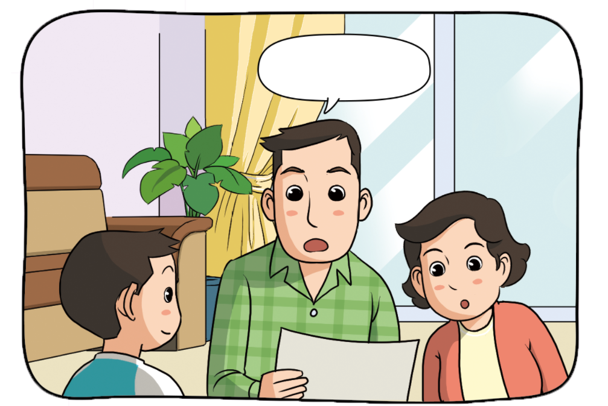
3-1
3-1
4. 곱셈
01, 단원 도입
Θ Description & Function
단원 도입 │ 52~53쪽
3
1. 삽화에 텍스트 타이핑. - 말픙선 요소 사용.
그림
1
2
4
#1
정말 그렇구나.
완료
삽화 파일명 | 4_intro_2.png 한대희 3-1 지도서\app\resource\contents_sub\lesson04\ops\4\images\4_0

Slide 5
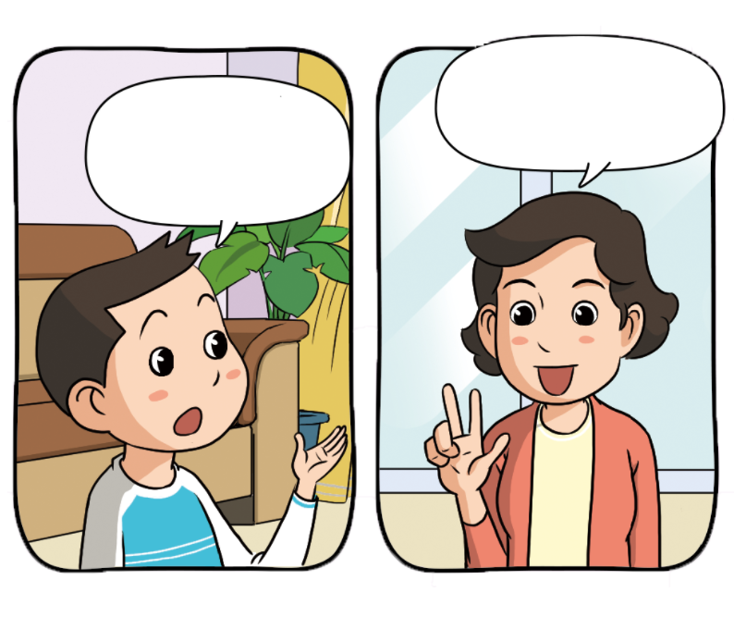
3-1
3-1
4. 곱셈
01, 단원 도입
Θ Description & Function
Θ Description & Function
단원 도입 │ 52~53쪽
3
1. 삽화에 텍스트 타이핑. - 말픙선 요소 사용.
그림
1
2
4
1인당 사용량에
3을 곱하면 되겠지?
#1
3명이 사용하는
양은 얼마일까요?
완료
삽화 파일명 | 4_intro_3.png 한대희 3-1 지도서\app\resource\contents_sub\lesson04\ops\4\images\4_0

Slide 6
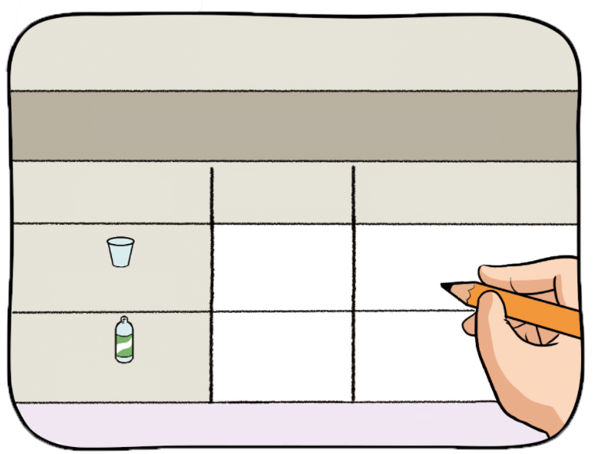
3-1
3-1
4. 곱셈
01, 단원 도입
Θ Description & Function
단원 도입 │ 52~53쪽
3
1. 삽화에 텍스트 타이핑. - 표에 텍스트 크기 맞추기.
그림
1
2
4
#1
환경신문
한국인 일회용 플라스틱 사용량
종류
1인당 사용량
3인 사용량
65개
65×3
플라스틱 컵
96개
페트병
완료
삽화 파일명 | 4_intro_3.png 한대희 3-1 지도서\app\resource\contents_sub\lesson04\ops\4\images\4_0

Slide 7
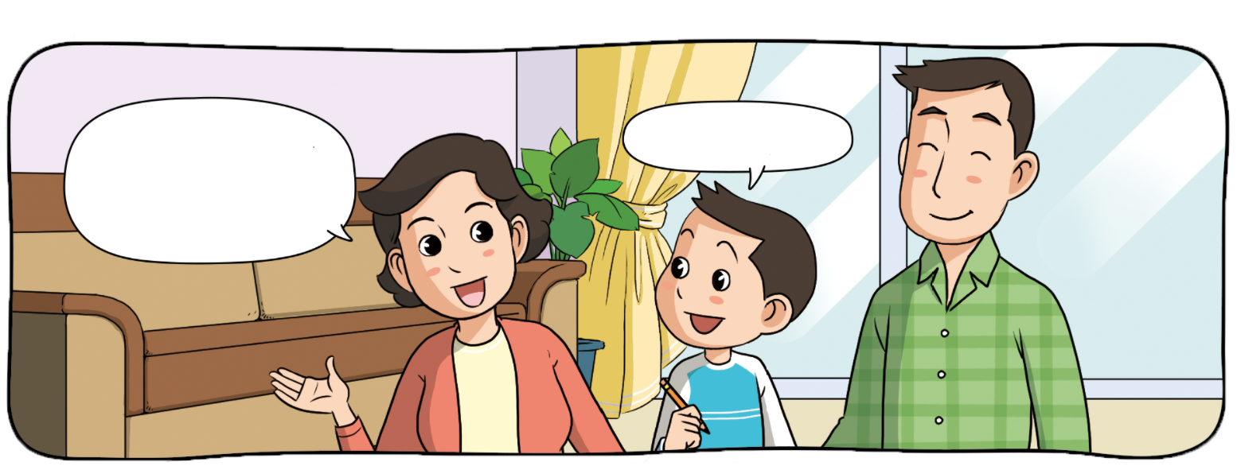
3-1
3-1
4. 곱셈
01, 단원 도입
Θ Description & Function
Θ Description & Function
단원 도입 │ 52~53쪽
3
1. 삽화에 텍스트 타이핑. - 말픙선 요소 사용.
그림
1
2
4
#1
우리 가족도 일회용
플라스틱 사용량을
줄이도록 노력하자.
네, 그래야겠어요.
완료
삽화 파일명
삽화 파일명 | 4_intro_4.png 한대희 3-1 지도서\app\resource\contents_sub\lesson04\ops\4\images\4_0

Slide 8


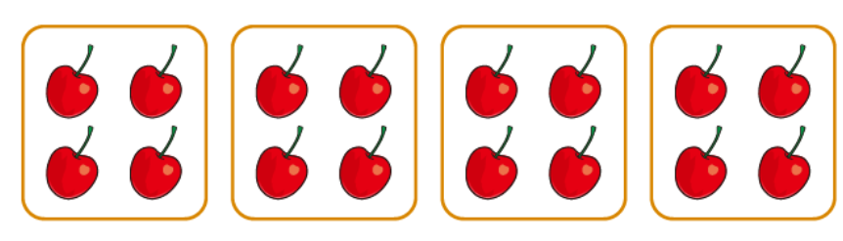



3-1
3-1
4. 곱셈
01, 단원 도입
Θ Description & Function
공부할 준비가 되어 있나요 │ 53쪽
3
약물 사용.
화살표 약물 사용.
답 칸 클릭하면 답 나타남. 정답 확인 버튼은 정답 가리기로 토글 됨.
그림
1
2
4
#1
그림을 보고 안에 알맞은 수를 써넣으세요.
#2
4× =
4
16
완료
#3
삽화 파일명 | 4_0_2_01.png 한대희 3-1 지도서\app\resource\contents_sub\lesson04\ops\4\images\4_0

Slide 9

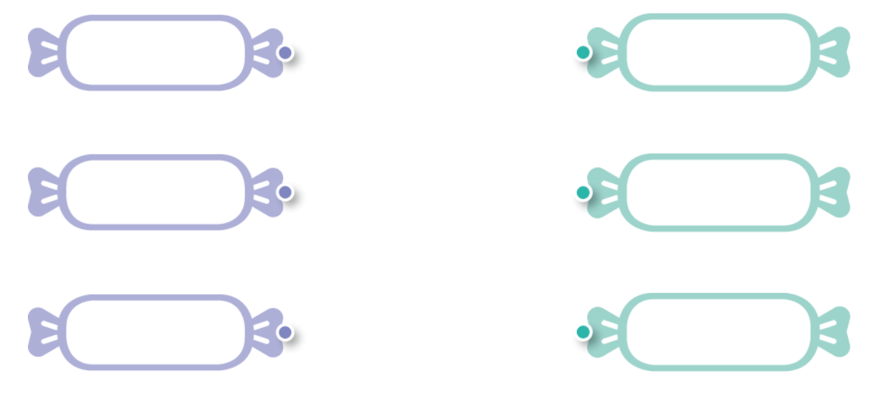

3-1
3-1
4. 곱셈
01, 단원 도입
Θ Description & Function
공부할 준비가 되어 있나요 │ 53쪽
3
삽화에 텍스트 타이핑
풀이 확인 클릭 시 미니 팝업창 나타남(다음 슬라이드 참고.)
답 칸 클릭하면 답 나타남. 정답 확인 버튼은 정답 가리기로 토글 됨.
지시문 약물 사용 -볼드 : 드래그, 점
드래그해서 선 잇기 기능
그림
1
2
4
계산 결과가 같은 것끼리 선으로 이어 보세요.
#4
점을 드래그하여 옳은 답과 연결하세요.
#1
4×6
#5
6×6
4×3
3×8
9×4
2×6
완료
#2
#3
삽화 파일명 | 4_0_3_01.png / 4_0_3_02.png 한대희 3-1 지도서\app\resource\contents_sub\lesson04\ops\4\images\4_0

Slide 10

3-1
3-1
4. 곱셈
01, 단원 도입
Θ Description & Function
공부할 준비가 되어 있나요 │ 53쪽
3
<풀이 화면 선택 시 보이는 화면>
그림
1
2
4
계산 결과가 같은 것끼리 선으로 이어 보세요.
드래그 해보세요.
4×6
6×6
4×6=24
4×3
6×6=36
3×8
4×3=12
3×8=24
9×4=36
9×4
2×6=12
2×6
완료

Slide 11







3-1
3-1
4. 곱셈
01, 단원 도입
Θ Description & Function
공부할 준비가 되어 있나요 │ 53쪽
이미지 위에 텍스트 새로 쓰기 - 약물 사용
풀이 확인 클릭 시 미니 팝업창 나타남(다음 슬라이드 참고.)
답 칸 클릭하면 답 나타남. 정답 확인 버튼은 정답 가리기로 토글 됨.
그림
1
2
3
4
바르게 계산한 것을 모두 찾아 기호를 써 보세요.
#1
1×3=1 3×7=20 8×5=45
0×9=9 7×8=56 6×7=42
,
완료
#2
#3
삽화 파일명 | 4_0_4_01.sgv 한대희 3-1 지도서\app\resource\contents_sub\lesson04\ops\4\images\4_0

Slide 12

3-1
3-1
4. 곱셈
01, 단원 도입
Θ Description & Function
공부할 준비가 되어 있나요 │ 53쪽
<풀이 화면 선택 시 보이는 화면>
그림
1
2
3
4
바르게 계산한 것을 모두 찾아 기호를 써 보세요.
1×3=1 3×7=20 8×5=45
0×9=9 7×8=56 6×7=42
1×3=3
3×7=21
8×5=40
0×9=0
,
바르게 계산한 것은 , 입니다.
완료

Slide 13

3-1
3-1
4. 곱셈
01, 단원 도입
Θ Description & Function
공부할 준비가 되어 있나요 │ 53쪽
풀이 확인 클릭 시 미니 팝업창 나타남(다음 슬라이드 참고.)
답 칸 클릭하면 답 나타남. 정답 확인 버튼은 정답 가리기로 토글 됨.
그림
1
2
3
4
빈칸에 알맞은 수를 써넣어 곱셈표를 완성해 보세요.
× | 3 | 4 | 5 | 6
5 |  |  | 25
6 | 18
15
20
30
24
30
36
완료
#1
#2

Slide 14
3-1
3-1
4. 곱셈
01, 단원 도입
Θ Description & Function
공부할 준비가 되어 있나요 │ 53쪽
<풀이 화면 선택 시 보이는 화면>
그림
1
2
3
4
빈칸에 알맞은 수를 써넣어 곱셈표를 완성해 보세요.
× | 3 | 4 | 5 | 6
5 |  |  | 25
6 | 18
15
20
30
24
30
36
5×3=15, 5×4=20, 5×6=30,
6×4=24, 6×5=30, 6×6=36
완료

